Slide 1
الحمد لله الذي وهب
عباده المقرّبين الأدبا
ثم الصلاة والسلام تلتقي
على نبينا عظيم الخلق
وبعدها هاك أحسن الأخلاق
يرقى بها صاحبها المراقي

Slide 2
ما هوالخلق؟
هيئةٍ راسخةٍ في النفس
تصدر عنها الأفعال بسهولةٍ ويسرٍ،
من غير حاجةٍ إلى فكرٍ ورويَّةٍ
باختصار: أخلاقك هي تصرفاتك التي تتصرفها بدون ما تفكر فيها
≠ الدهاء- التصنع- التخلق
وهناك فرقٌ بين الخُلق والتخلّق، فالتخلّق يصدر عن صاحبه متكلّفاً فيه، أمّا الخُلق فيصاحبه يسرٌ وسهولةٌ وعفويّةٌ، ولا يصير التخلّق خُلُقاً إلّا إنّ صار عادةً وصفةً راسخةً في النفس

Slide 3
ما هوالخلق؟
الخلق: حال للنفس، داعية إلى أفعالها من غير فكر ولا رويَّة، وهذه الحال تنقسم إلى قسمين: منها ما يكون
طبيعيًّا من أصل المزاج، كالإنسان الذي يحركه أدنى شيء نحو غضب، ويهيج من أقل سبب، وكالإنسان الذي يجبن من أيسر شيء، أو كالذي يفزع من أدنى صوت يطرق سمعه، أو يرتاع من خبر يسمعه، وكالذي يضحك ضحكًا مفرطًا من أدنى شيء يعجبه، وكالذي يغتمُّ ويحزن من أيسر شيء يناله.
ومنها ما يكون مستفادًا بالعادة والتدرب، وربما كان مبدؤه بالرويَّة والفكر، ثم يستمر أولًا فأولًا، حتى يصير ملكة وخلقًا

Slide 5
كيف نعرف صاحب الخلق الحسن؟

Slide 6
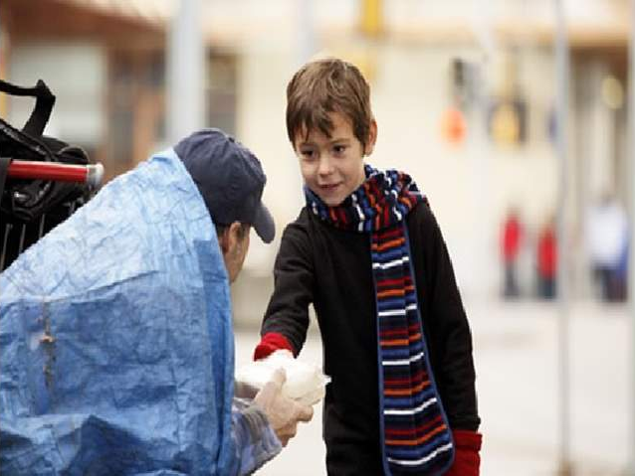
طيب الكلمة
طلق الوجه
4
5
سهل العريكة
صاحب الخلق الحسن
قليل النفور
1
3
2
لين الجانب

Slide 7
سهل العريكة: سَلِس الخُلُق ، سَهْل الانقياد ، سَمْح
ليِّن الجانب : سهل التعامل
لا تحتاج عناء لتصل إليه أوتكلمه
قليل النفور: لا يغضب بسهولة

Slide 9
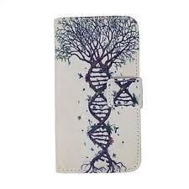
بذل المعروف قولا و فعلا
أساس الخلق الحسن
كف الأذى قولا و فعلا

Slide 11
أركان الأخلاق
العلم
الجود
الجود
الصبر
طيب النفس
صحة الإسلام

Slide 12
مصادر سوء الخلق
الجهل
الغضب
الظلم
الشهوة

Slide 14
مكانة الأخلاق في الإسلام:
تتضح مكانة الأخلاق في الإسلام من خلال عدة أمور:
الأول: كثرة النصوص الواردة فيها في الكتاب والسنة: ففي القرآن الكريم أكثر من ( 300 ) آية تتحدث عن الفضائل الخلقية صراحةً
وفي السنة الشريفة أكثر من 2200 حديث في الفضائل الخلقية .
الثاني: المنزلة العظيمة التي جعلت لها في ميزان الإسلام : حيث مدِح بها النبي صلى الله عليه وسلم في قوله سبحانه ]وَإِنَّكَ لَعَلى خُلُقٍ عَظِيمٍ [
وجعل النبي صلى الله عليه وسلم أعلى درجة في الجنة لمن حسُن خلقه ،وبيَّن أن رسالته جاءت لتكمِّل مكارم الأخلاق ، فقال " إنما بعثت لأتمم مكارم الأخلاق"
وبيَّن صلى الله عليه وسلم أن أكمل المؤمنين إيماناً أحسنهم خلُقاً. وبيَّن أن أثقل شيء في ميزان الأعمال يوم القيامة الخلق الحسن.

Slide 15
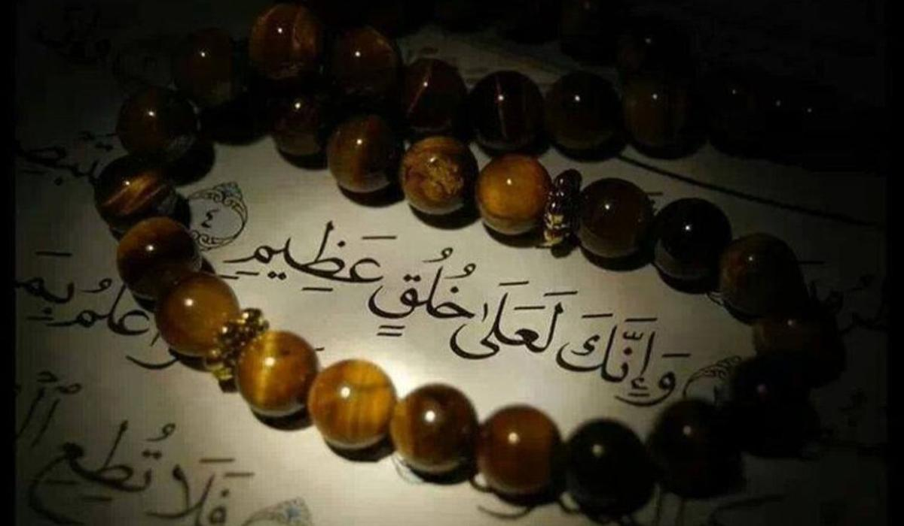
لماذا لا بد أن أكون خلوقا؟
مع أن رسول الله صلي الله عليه و سلم تميز في عدة مجالات
لكن الله مدحه في أخلاقه
و لأهمية الأخلاق وصف بها رسول الله قبل البعثة و لقب بالصادق الأمين

Slide 16
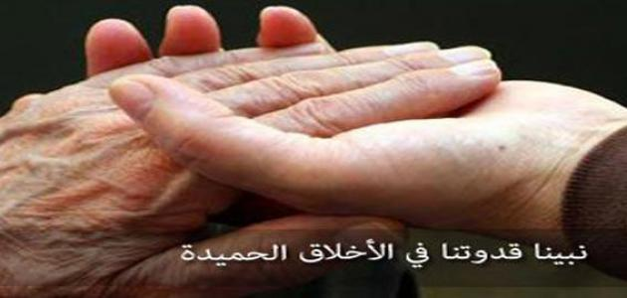

Slide 17
لماذا لا بد أن أكون خلوقا؟
هي أساس دعوة كل الأنبياءو ما أرسل الله الرسل إلا ليصححوا أخلاق الناس

Slide 19
لماذا لا بد أن أكون خلوقا؟
الأخلاق من أسباب دخول الجنة و القرب من رسول الله
قال صلى الله عليه و سلم
(إنَّ أحبَّكم إليَّ و أقربَكم مني في الآخرةِ مجالسَ أحاسنُكم أخلاقًا ، و إنَّ أبغضَكم إليَّ وأبعدَكم مني في الآخرةِ أسوؤكم أخلاقًا ، الثَّرْثَارُونَ المُتَشَدِّقُونَ المُتَفَيْهِقونَ) [صحيح]

Slide 20
لماذا لا بد أن أكون خلوقا؟
هي أساس دعوة كل الأنبياء

Slide 21
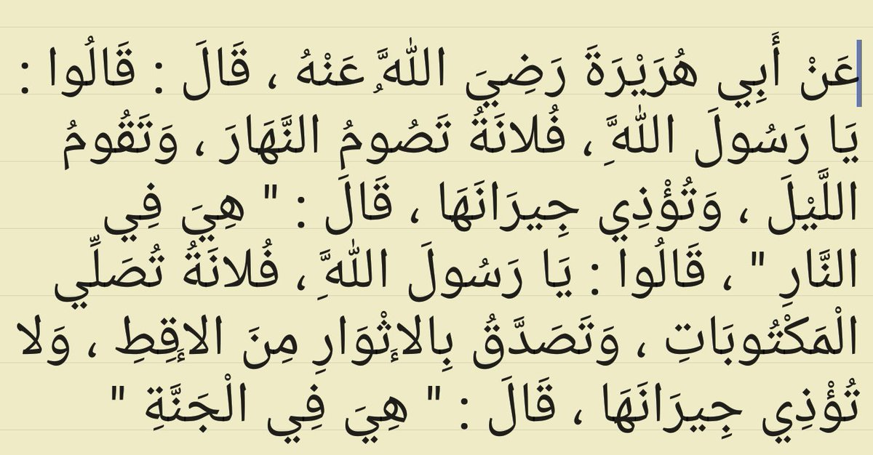

Slide 22
الاخلاق من الأسباب التي تؤدي إلى نشر المحبة، والمودة بين الناس، وإنهاء العداوة والخصومة، ومما يدل على ذلك قول الله تعالى

Slide 23
الاخلاق من الأسباب التي تؤدي إلى نشر المحبة، والمودة بين الناس، وإنهاء العداوة والخصومة، ومما يدل على ذلك قول الله تعالى:
(وَلَا تَسْتَوِي الْحَسَنَةُ وَلَا السَّيِّئَةُ ادْفَعْ بِالَّتِي هِيَ أَحْسَنُ فَإِذَا الَّذِي بَيْنَكَ وَبَيْنَهُ عَدَاوَةٌ كَأَنَّهُ وَلِيٌّ حَمِيمٌ)

Slide 24
إنّ حسن الخلق من أنواع الجمال، فالجمال نوعان: فإمّا أن يكون جمالٌ حسيٌ أو معنويٌ، فالجمال الحسي: يتمثل بالشكل، والهيئة، والزينة، واللباس، أمّا الجمال المعنوي: فيتمثل بالنفس، والسلوك، والذكاء، والعلم، والأدب، ومن الجدير بالذّكر أنّ للإنسان عورتين، وهما: عورة الجسم، وعورة النفس، وستر الجسم يكون بالملابس، وستر النفس يكون بالأخلاق الحسنة، وبيّن الله ءتعالىء أنّ الستر المعنوي، أهم من الستر المادي، حيث قال الله تعالى:
(يا بَني آدَمَ قَد أَنزَلنا عَلَيكُم لِباسًا يُواري سَوآتِكُم وَريشًا وَلِباسُ التَّقوى ذلِكَ خَيرٌ ذلِكَ مِن آياتِ اللَّهِ لَعَلَّهُم يَذَّكَّرونَ)

Slide 34
الارتباط الوثيق بين العبادة والأخلاق
{وَأَقِمِ الصَّلاةَ إِنَّ الصَّلاةَ تَنهَى عَنِ الفَحشَاءِ وَالمُنكَرِ} [العنكبوت 45] ويقول-جل من قال-: {فَوَيلٌ لِّلمُصَلِّينَ الَّذِينَ هُم عَن صَلاتِهِم سَاهُونَ، الَّذِينَ هُم يُرَاءُونَ، وَيَمنَعُونَ المَاعُونَ)[الماعون: 4-7].
{خُذ مِن أَموَالِهِم صَدَقَةً تُطَهِّرُهُم وَتُزَكِّيهِم بِهَا}
قال - عليه الصلاة والسلام -: من لم يدع قول الزور والعمل به فليس لله حاجة في أن يدع طعامه وشراب رواه البخاري.
سأل الرسول - صلى الله عليه وسلم - يوماً أصحابه فقال:
(أتدرون من المفلس، قالوا: المفلس فينا من لا درهم له ولا متاع.
فقال: المفلس من أمتي من يأتي يوم القيامة بصلاة وزكاة وصيام، ويأتي وقد شتم هذا وقذف هذا، وأكل مال هذا وسفك دم هذا، وضرب هذا، فيعطى هذا من حسناته، وهذا من حسناته، فإن فنيت حسناته قبل أن يقضى ما عليه، أخذ من خطاياهم فطرحت عليه، ثم طرح في النار ( رواه مسلم.
المسلم من سلم المسلمون من لسانه ويده

